Slide 1



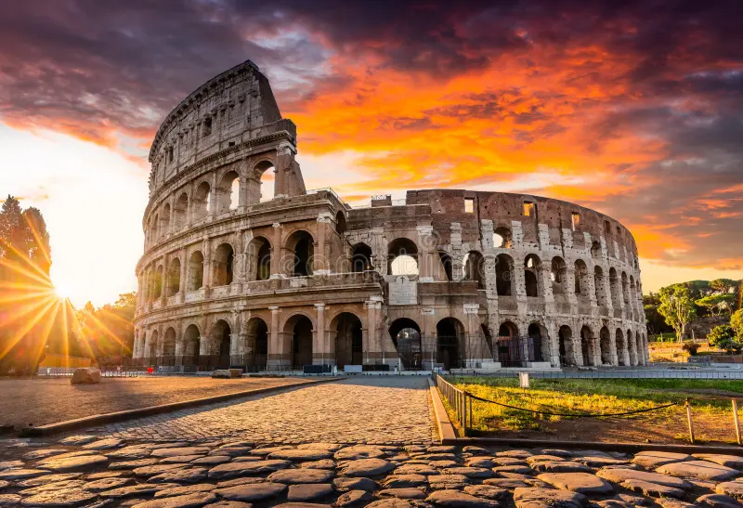
MODULO CINQUANTANOVE – 59

Slide 2
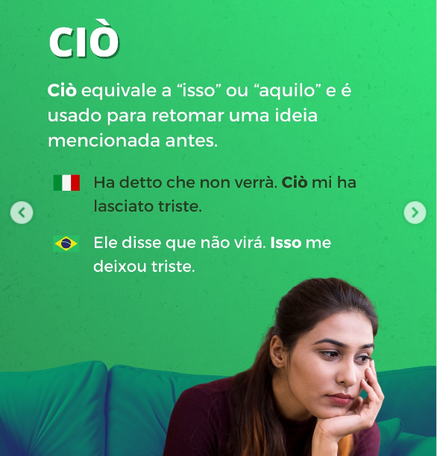
MODULO SESSANTUNO – 61

Slide 3


MODULO SESSANTUNO – 61

Slide 4
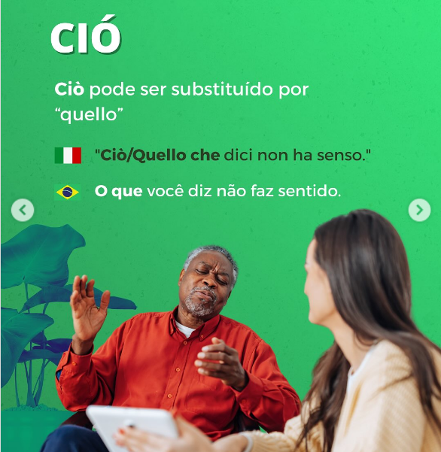
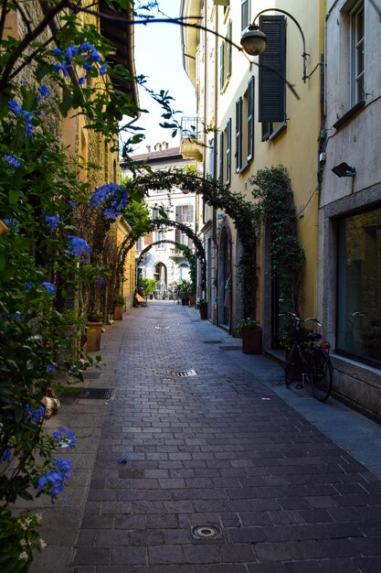
MODULO SESSANTUNO – 61

Slide 5
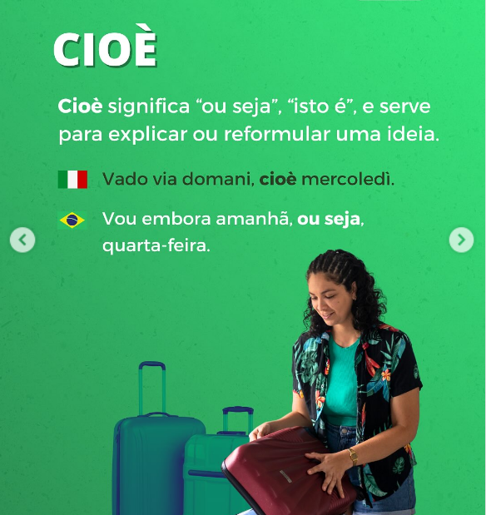
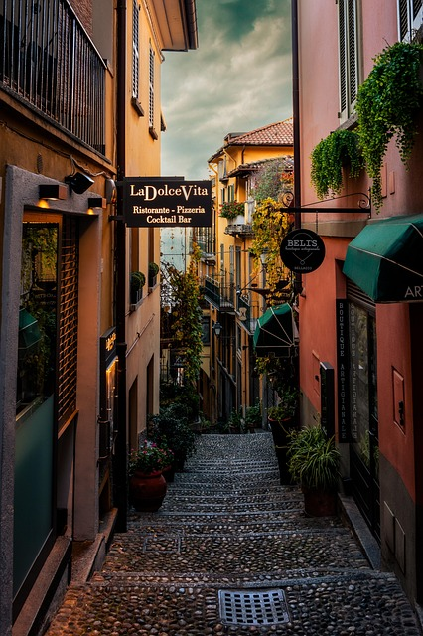
MODULO SESSANTUNO – 61

Slide 6
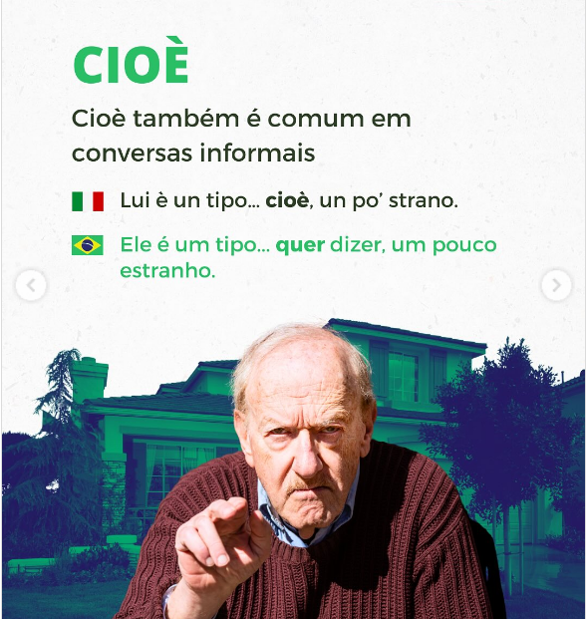
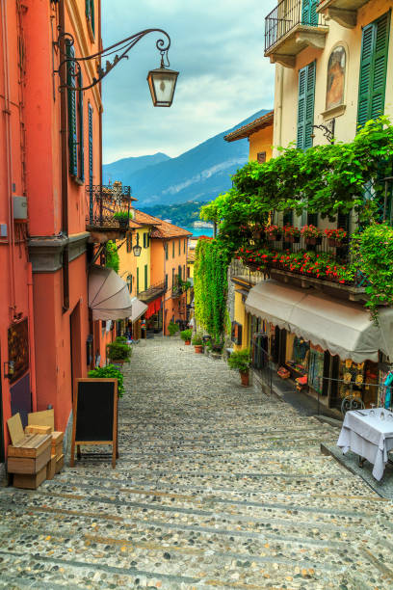
MODULO SESSANTUNO – 61

Slide 7

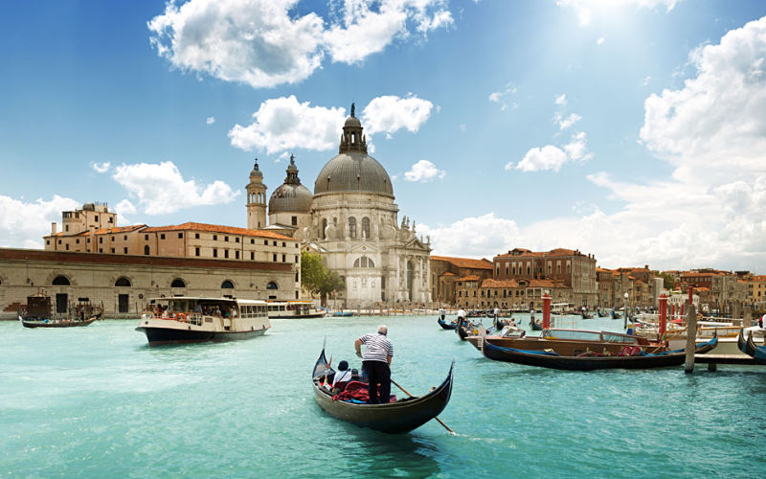
MODULO SESSANTUNO – 61

